Slide 1
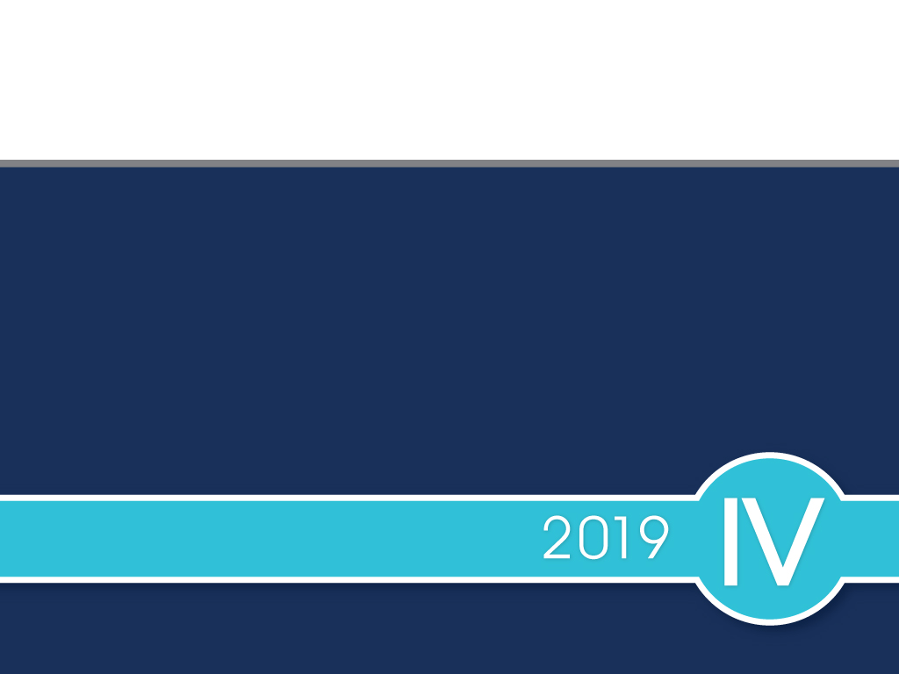

Enjeux Cliniques : Stratégies pratiques pour la prise en charge
de la FA dans le monde réel

Slide 2

Divulgation de renseignements
Conférencier - [nom du conférencier]
Relations avec des intérêts commerciaux :
Subventions/Soutien à la recherche :
Bureau des conférenciers/Honoraires :
Frais de consultation :
Brevets :
Autres :
Notes:
Notes du conférencier :

Slide 3
Divulgation de soutien commercial
Ce programme a reçu le soutien financier de BMS et Pfizer Alliance Canada sous la forme d’une subvention à l’éducation.
Ce programme a reçu un soutien non financier de BMS et Pfizer Alliance Canada sous la forme d’un soutien logistique.
Conflit(s) d’intérêt potentiel(s) :
[Nom du confériencier] a reçu des honoraires [paiement/financement, etc.] de [organisation soutenant ce programme ET/OU organisation dont le ou les produits font l’objet d’une discussion dans ce programme].
BMS et Pfizer Alliance Canada ont développé un produit (apixaban) qui sera discuté dans ce programme; elles détiennent une licence pour ce produit et tire des bénéfices de sa vente
Notes:
Notes du conférencier :

Slide 4
Atténuation des biais potentiels
Le Centre canadien de recherche en cardiologie (CCRC) évalue les conflits d'intérêts auprès de ses instructeurs, planificateurs et gestionnaires et de toute autre personne qui pourrait avoir un contrôle sur le contenu des activités de FMC. Tous les conflits d'intérêts pertinents sont minutieusement examinés par le CCRC en ce qui a trait au juste équilibre, à l'objectivité scientifique des études présentées dans le cadre du programme ainsi qu'aux recommandations sur les soins aux patients. Le CCRC s'est engagé à offrir à ses apprenants des activités de FMC et des documents connexes de grande qualité qui font la promotion des améliorations ou de la qualité dans le milieu des soins de santé, et non d'un produit exclusif présentant un intérêt commercial précis.
Le conférencier a divulgué l'ensemble de ses conflits d'intérêts potentiels avant la mise en œuvre du programme. Le contenu scientifique présenté dans le cadre du présent programme est fondé sur des données probantes, et tout le contenu relatif à la pharmacothérapie est conforme à l'étiquette du produit. Le programme a été examiné par des pairs et est agréé à l'échelle nationale par le Collège des médecins de famille du Canada.
[Nom du conférencier] a divulgué les renseignements sur ses conflits d'intérêts potentiels au début de la présentation.
Notes:
Notes du conférencier :

Slide 5

Développement du programme
Ce programme a été planifié par le Centre canadien de recherche en cardiologie , un organisme universitaire sans but lucratif, afin d’assurer l’intégrité scientifique, l’objectivité et la modération.
Ce programme a bénéficié d’une subvention à l’éducation et d’un soutien non financier
de BMS et de Pfizer Alliance Canada
Notes:
Notes du conférencier :

Slide 6
Comité directeur
George Honos, M.D. Président du programme Enjeux Cliniques Cardiologue Directeur médical du regroupement clientèle cardiovasculaire, CHUM Professeur agrégé de médecine Université de Montréal Montréal, Québec
Jacques Bouchard M.D.
Professeur agrégé de médecine clinique
Université Laval , Québec
Chef, département de médecine
Hôpital de la Malbaie . Québec
Paul Dorian, M.D. Cardiologue Directeur, Division de cardiologie Professeur de médecine Hôpital St. Michael Université de Toronto Toronto, Ontario
Indy (Indraneel) Ghosh, M.D.
Professeur de clinique adjoint, Université McMaster
Urgentiste au sein de Trillium Health Partners
Shaun Goodman, M.D.
Chef adjoint, Division de cardiologie, Hôpital St. Michael
Professeur et président, Fondation des maladies du cœur et de l’AVC de l’Ontario (Polo), Département de médecine, Université de Toronto
Professeur adjoint, Département de médecine, Université d’Alberta
Jeffrey Habert, M.D.
Médecin de famille
Professeur adjoint
Université de Toronto
Département de médecine familiale et communautaire Toronto, Ontario
Sylvain Lanthier, M.D. Neurologue
Programme neuro-vasculaire, CHUM
Professeur agrégé, Université de Montréal
Montréal, Québec
John K. Marshall, M.D.
Professeur de médecine et Directeur de la Division de gastro-entérologie
Université McMaster
Hamilton, Ontario
L. Brent Mitchell, M.D. Cardiologue - Électrophysiologiste Professeur, Département des sciences cardiaques
Libin Cardiovascular Institute of Alberta
Université de Calgary Calgary, Alberta
Daniel Ngui, M.D.
Médecin de famille Chef clinique, Fraser Street Medical
Professeur agrégé de clinique
Département de médecine familiale de l’Université de C.-B. Vancouver, Colombie-Britannique
Isabelle Noiseux, M.D.
Directrice adjointe à la direction de la formation professionnelle
FMOQ
Faisal Rehman, M.D.
Professeur de médecine
École de médecine et de dentisterie Schulich
Université de Western Ontario, Ontario
Notes:
Notes du conférencier :

Slide 7

Objectifs d’apprentissage
À la fin de cette activité, le participant sera en mesure de :
Sélectionner des options thérapeutiques personnalisées pour la prévention des AVC en présence de FA (FA) en se fondant sur les lignes directrices de pratique clinique canadiennes actuelles et sur l’expérience rassurante du « monde réel »
I
II
Évaluer et optimiser le risque hémorragique chez les patients atteints de FA nécessitant un traitement à long terme par un AOD pour prévenir un AVC
III
Prendre des mesures pour assurer le choix de schémas posologiques appropriés et l’observance à long terme de l’anticoagulation orale chez les patients atteints de FA

Slide 8

1 cas d’AVC sur 3 après l’âge de 65 ans est attribué à la FA
20 % des patients meurent et 60 % présentent une incapacité majeure après un AVC embolique
Bien que l’anticoagulation soit un traitement efficace en présence de FA, la prévention de l’AVC ne reflète que lentement la pratique fondées sur l’expérience clinique.
Les données du monde réel révèlent que chez une part importante de patients atteints de FA qui bénéficieraient d’une anticoagulation, celle-ci n’est pas adéquate.
Pour une grande part, ce traitement sous-optimal est dû à la sous-utilisation et au dosage inapproprié des anticoagulants oraux directs (AOD).
Canadian Journal of Cardiology 34 (2018) 1412e1425
Notes:
Notes du conférencier :

Slide 9
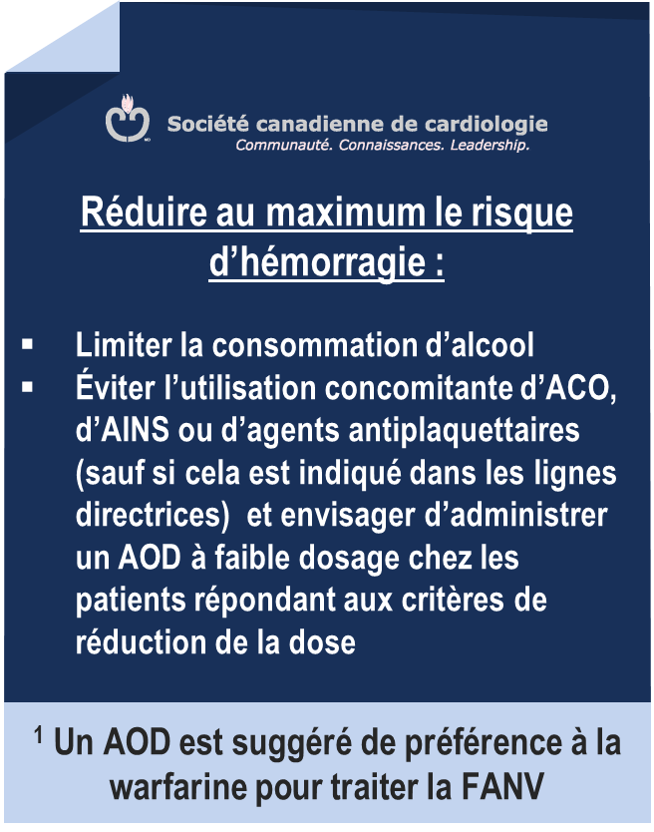
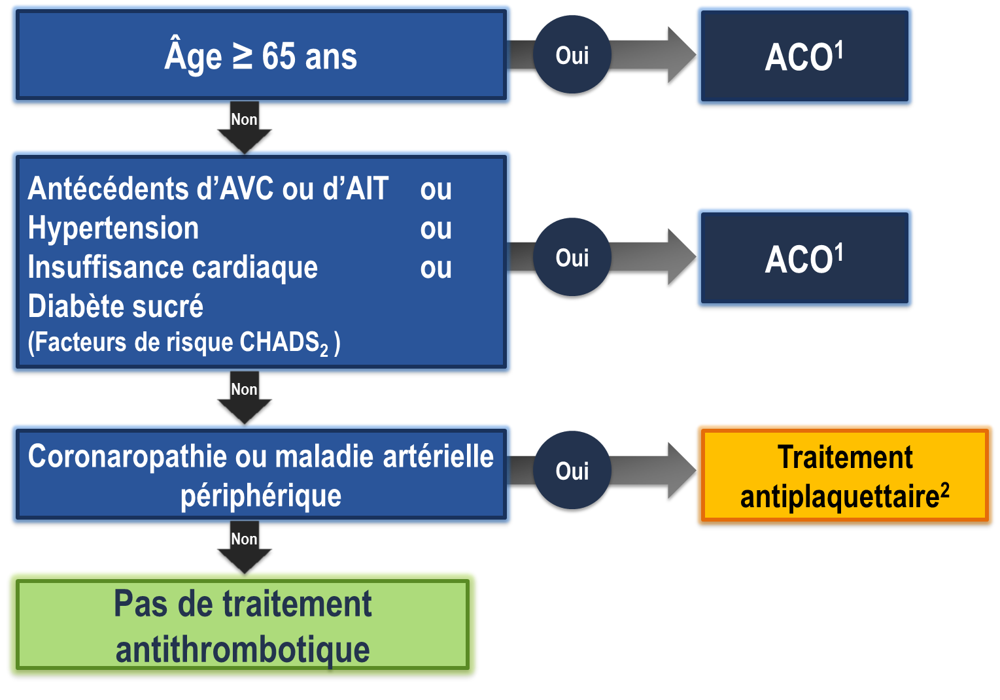
L’algorithme de la SCC (CHADS-65) pour le traitement par un ACO en présence de FA
¹ Il est préférable d’utiliser un AOD à la warfarine en présence de FA non valvulaire
² Les options thérapeutiques incluent une monothérapie antiplaquettaire (AAS 81-100 mg/jour) seule; ou en association à un deuxième agent antiplaquettaire (p. ex., le clopidogrel 75 mg/jour ou le ticagrelor 60 mg BID), ou un agent antithrombotique (rivaroxaban 2,5 mg BID)
Andrade JG et al. Can J Cardiol 2018;34:1371-1392
CCS AF Guidelines. Can J Cardiol. 2016; 32: 1170-1185
Notes:
Notes du conférencier :
Cette diapositive est nouvelle et importante et est issue de la mise à jour 2018 (la case à droite provient de la mise à jour 2016) des lignes directrices canadiennes sur la FA.
Deux points clés à souligner : le signe (*) indique qu’un AOD devrait être choisi de préférence à un AVK pour l’anticoagulation. La zone ombrée à droite souligne que tous les efforts doivent être faits pour choisir la posologie d’AOD appropriée sur la base de l’âge, de la taille et de la fonction rénale ainsi que pour minimiser le risque hémorragique en remédiant à tous les facteurs de risque hémorragique modifiables présents.
Il n’est plus nécessaire de calculer le score HASBLED d’un patient étant donné qu’il n’a pas d’impact sur le traitement (la plupart des patients sont sous anticoagulants s’ils présentent un risque accru.)
Le Canada n’a pas adopté le système d’évaluation CHADSVASC pour déterminer l’admissibilité à l’anticoagulation dans la FA. Le seuil annuel de risque d’AVC embolique est établi à 1,5 % et on pense qu’un patient atteint de maladie vasculaire âgé de 64 ans ou moins et ayant un score CHADS2 = 0 présente un risque annuel d’AVC inférieur à 1,5% sur la base de l’interprétation des grandes séries de données disponibles actuellement.

Slide 10

Définition opérationnelle de la FA non valvulaire
La FA « valvulaire » inclut :
Valve cardiaque mécanique
Sténose de la valve mitrale (SM) rhumatismale modérée ou sévère *
La FANV (AF « non valvulaire ») inclut donc :
Régurgitation mitrale (RM)
Sténose aortique (SA)
Insuffisance aortique (IA)
Implantation antérieure (3-6 mois) de bioprothèses valvulaires
Chirurgie antérieure (3-6 mois) de réparation valvulaire
* Il n’a pas été établi clairement que les patients ne présentant qu’une SM légère ou ayant subi une commissurotomie mitrale doivent être considérés comme étant atteints d’une FA « valvulaire »
Macle L et al. Can J Cardiol 31:1207-18, 2015
De Caterina R, et al. Eur Hear J 2014;35:3328-35
Notes:
Notes du conférencier :
Il faut rappeler aux médecins que la FANV touche les patients qui ne sont PAS porteurs de prothèse valvulaire cardiaque OU qui ne sont pas atteints d’une maladie rhumatismale de la valve mitrale (relativement rare au Canada de nos jours). Les patients présentant TOUTES les formes de maladie valvulaire cardiaque, incluant les bioprothèses valvulaires, répondent au diagnostic de FANV!

Slide 11
ERC utilisant des AOD vs la warfarine Caractéristiques initiales
 | RE-LYª ^{(Dabigatran)} | ROCKET-AF^{b} ^{(Rivaroxaban)} | ARISTOTLE^{c} ^{(Apixaban)} | ENGAGE AF^{d} ^{(Edoxaban)}
Randomisation, N | 18 113 | 14 264 | 18 201 | 21 105
Âge , année | 72±9 | 73 [65-78] | 70 [63-76] | 72 [64-78]
Sexe féminin, % | 37 | 40 | 35 | 38
FA paroxystique, % | 32 | 18 | 15 | 25
Naïfs d’AVK, % | 50 | 38 | 43 | 41
Utilisation d’AAS, % | 40 | 36 | 31 | 29
CHADS 2
0-1
2
3-6
Connolly SJ, et al. N Engl J Med. 2009;361:1139-1151^{[3];}
Patel MR, et al. N Engl J Med. 2011;365:883-891^{[4];}
Granger CB, et al. N Engl J Med. 2011;365:981-992^{[5];}
Giuliano RP, et al. N Engl J Med. 2013;369:2093-2104.^{[6}
Notes:
Notes du conférencier :
Plus de 70 000 patients qui ont reçu différents AOD comparativement à la warfarine (mais qui n’ont pas été comparés entre eux) ont été étudiés prospectivement.
L’âge moyen était de plus de 70 ans dans chaque étude (la FA est une arythmie des sujets âgés). Les comorbidités, et par conséquent les défis du traitement, sont très fréquents!
Les femmes représentaient jusqu’à 40% des sujets répartis au hasard dans ces études (pour une fois bien représentées, les résultats s’appliquant à elles)!
L’utilisation d’AAS était autorisée dans chaque étude si cela était indiqué par l’investigateur (jusqu’à 40% des patients recevaient de l’AAS en concomitance). Cela nous permet de voir l’effet important de l’association AAS+AOD ou AAS + warfarine sur le risque hémorragique et souligne l’importance d’arrêter l’AAS (et les AINS) lorsque cela est possible lorsqu’on prescrit un AOD
Ces études ont réparti au hasard des patients atteints de FA présentant une large gamme de risques annuels d’AVC et d’embolie systémique sur la base de leur score CHADS2. Deux des quatre études ont réparti au hasard des patients ayant un faible risque démontré par leur score CHADS2 (0 à 1), alors que les deux autres se sont concentrées sur les patients atteints de FA présentant un risque annuel plus élevé. Ces résultats ont des implications évidentes lorsqu’on s’efforce de comparer les résultats d’efficacité et d’innocuité des AOD vs la warfarine en utilisant des comparaisons indirectes et des méta-analyses.

Slide 12
Les AOD comparativement à la warfarine Comparaisons indirectes d’après les résultats d’études cliniques
 | Apixaban¹ ^{(eliquis)} | Dabigatran 110² ^{(Pradaxa)} | Dabigatran 150² ^{(Pradaxa)} | EDOXABAN 60 ^{(lixiana)} | Rivaroxaban³ ^{(Xarelto)}
AVC/ES
Hémorragie majeure
Hémorragie intracrânienne
Hémorragie digestive
Mort de toutes causes
Jusqu’à présent, il n’existe pas d’études comparant l’apixaban, le dabigatran, l’édoxaban et le rivaroxaban. Une comparaison de leur efficacité et de leur innocuité n’a donc pas été établie.
Augmentation significative
Réduction significative
Pas de différence significative
Granger et al., NEJM 2011; 365: 981-992
Connolly et al., NEJM 2009; 361: 1139-1151
Patel et al., NEJM 2011; 365: 884-891
Giuliano RP et al NEJM 2013; 369:2091
Notes:
Notes du conférencier :
Cette diapositive montre des données d’efficacité et d’innocuité clés vs la warfarine issues de quatre études majeures sur les AOD : RE-LY, ROCKET, ARISTOTLE et ENGAGE
L’apixaban et le dabigatran 150 mg étaient associés à une réduction significative du nombre d’AVC/ES vs la warfarine.
L’apixaban, le dabigatran 110 mg et l’édoxaban étaient associés à une réduction significative du nombre d’hémorragie majeure vs la warfarine.
Tous les AOD étaient associés à une réduction significative du nombre d’hémorragie intracrânienne (HIC) comparativement à la warfarine.
Le dabigatran 150 mg, l’édoxaban et le rivaroxaban étaient associés à une augmentation du taux d’hémorragie gastrique vs la warfarine.
L’apixaban était associé à une réduction significative de la mortalité comparativement à la warfarine.
Définition de l’hémorragie majeure :
RE-LY : une réduction du taux d’hémoglobine d’au moins 20 g par litre, une transfusion d’au moins 2 unités de sang ou une hémorragie symptomatique dans deux régions ou organes importants.
ROCKET : hémorragie cliniquement manifeste associée à l’issue suivante : issue fatale, impliquant une région critique (i.e., intracrânienne, intramédulaire, intra-oculaire, pericardique, intra-articulaire, intramusculaire avec syndrome du compartiment ou rétropéritonéale) ou hémorragie cliniquement manifeste associée à une chute du taux d’hémoglobine de ≥ 2 g/dL ou entraînant une transfusion de ≥ 2 unités de concentré de globules rouge ou de sang entier.
ARISTOTLE : hémorragie cliniquement manifeste associée à une baisse du taux d’hémoglobine d’au moins 2 g par dL ou entraînant une transfusion d’au moins 2 unités de concentré de globules rouges, survenant dans une région critique ou entraînant la mort.
ENGAGE : Définition de la Société internationale de thrombose et d’hémostase : hémorragie cliniquement manifeste associée à une baisse du taux d’hémoglobine d’au moins 2 g par dL ou entraînant une transfusion d’au moins 2 unités de concentré de globules rouges, survenant dans une région critique ou entraînant la mort.
Références :
﻿Connolly SJ, et al; for the RE-LY Steering Committee and Investigators. Dabigatran versus warfarin in patients with atrial fibrillation. N Engl J Med 2009; 361:1139-1151.
Connolly SJ, et al; for the RE-LY Investigators. Newly identified events in the RE-LY trial. N Engl J Med 2010; 363(19):1875-1876.
Patel MR, et al; and the ROCKET AF Steering Committee for the ROCKET AF Investigators. Rivaroxaban versus warfarin in nonvalvular atrial fibrillation. N Engl J Med 2011; 365:883-891.
Granger CB, et al; for the ARISTOTLE Committees and Investigators. Apixaban versus warfarin in patients with atrial fibrillation. N Engl J Med 2011; 365:981-992

Slide 13
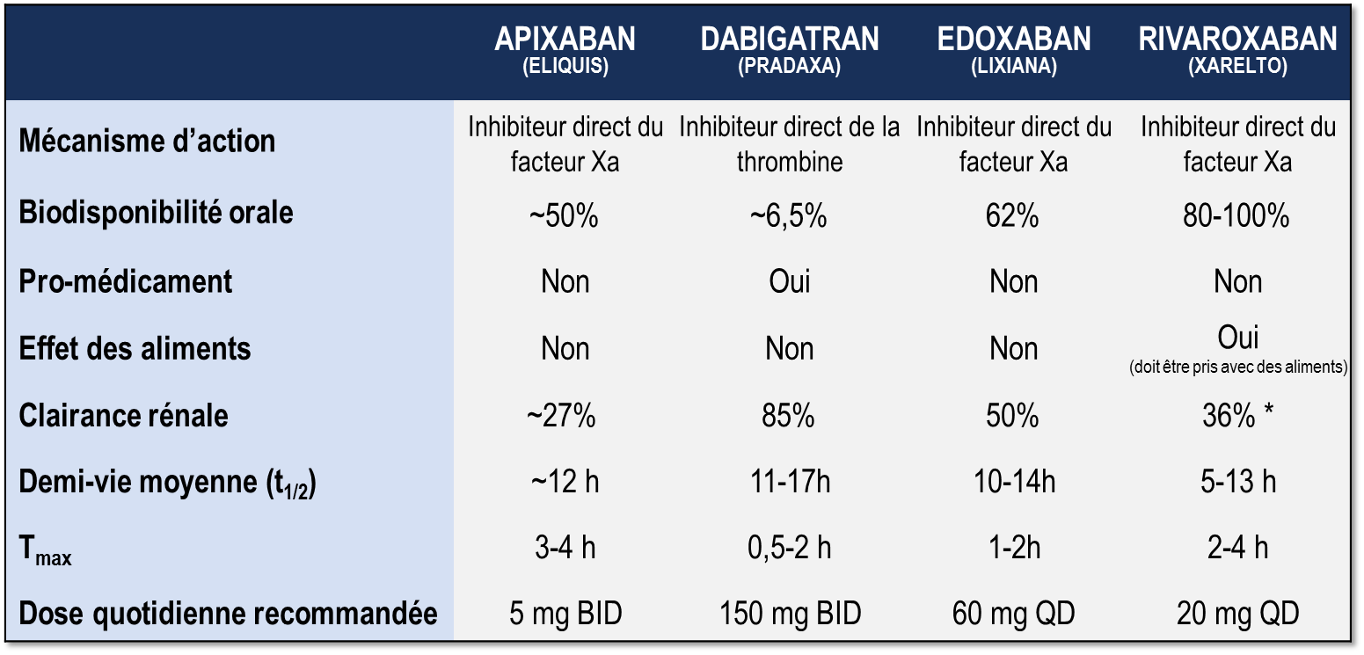
Prévention des AVC en présence de FA : Pharmacologie et dosage cliniques des AOD
Pfizer Canada Inc./BMS Canada. Eliquis (apixaban) Product Monograph, June 16, 2016.
Boehringer Ingelheim Canada Ltd. Pradaxa (dagbatran) Product Monograph. August 11, 2016.
Bayer Inc. Xarelto (rivaroxaban) Product Monograph. July 20, 2015.
Daiichi Sankyp Inc. Lixiana (edoxaban) Product Monograph. November 2, 2016.
* La clairance rénale du rivaroxaban est de 66 % et celle de son métabolite actif est de 36 %
Notes:
Notes du conférencier :
Dans les essais cliniques, les AOD peuvent être différenciés sur la base de leur efficacité et du risque hémorragique (et sur la base de notre expérience actuelle et future dans le monde réel …) tout en reconnaissant les limites des comparaisons cliniques indirectes. Les AOD peuvent également être différenciés sur la base d’autres facteurs qui sont résumés dans cette diapositive. Les paramètres tels qu’une fonction rénale limite, une susceptibilité à la dyspepsie, un apport alimentaire irrégulier, la nécessité d’une préparation du médicament dans un emballage en plaquettes, une dysfonction cognitive et une inobservance d’une posologie BID, etc. peuvent entrer en compte dans la sélection du médicament optimal pour un patient donné!
Le Tmax de tous les AOD est de 2 à 4 heures seulement. Cela signifie que contrairement à la warfarine, l’effet anticoagulant est rapide, c’est-à-dire de 2 heures après administration uniquement. Cela a d’importantes implications pour le « relais » héparine qui n’est plus nécessaire avec les AOD ainsi que pour le délai pour reprendre le traitement par un AOD après l’intervention.
Tous les AOD ont une courte demi-vie de 12 heures chez les patients dont la fonction rénale est préservée (CrCl > 60 mL/min). C’est un avantage majeur par rapport à la warfarine qui a une demi-vie de 36 heures ou plus selon la fonction hépatique. La plupart des interventions à risque hémorragique intermédiaire ou élevé peuvent être réalisées dans un délai de 1 à 2 jours respectivement après l’arrêt de l’AOD, le délai étant plus long en cas de dysfonction rénale. De plus, une hémorragie majeure peut généralement être maîtrisée avec des mesures locales et de soutien, étant donné que l’effet de l’AOD se dissipe rapidement. Des antidotes spécifiques des AOD sont donc rarement nécessaires.

Slide 14
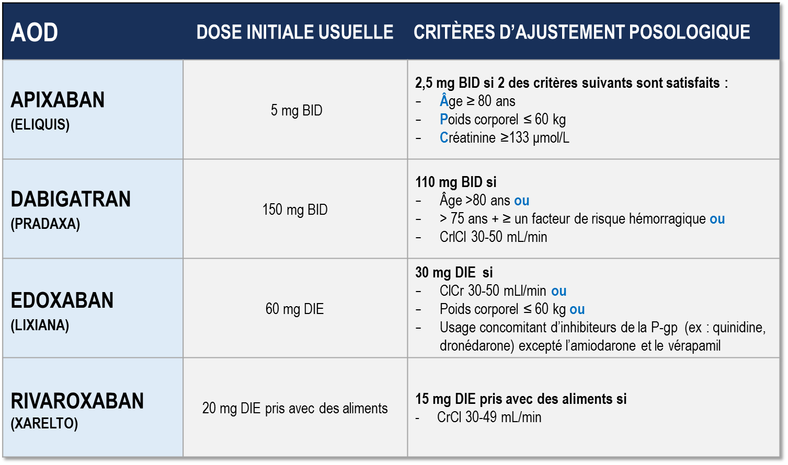
Considérations posologiques pour les AOD
Pfizer Canada Inc./BMS Canada. Monographie d’Eliquis (apixaban),, 2018.
Boehringer Ingelheim Canada Ltd. Monographie de Pradaxa (dagbatran) . 11 août 2016.
Bayer Inc. Monographie de Xarelto (rivaroxaban). 2018.
Daiichi Sankyp Inc. Monographie de Lixiana (edoxaban). 2017
Notes:
Notes du conférencier :
Diapositive indispensable résumant les facteurs à pendre en considération pour ajuster la posologie des différents AOD actuellement disponibles au Canada par rapport à la dose plus élevée administrée par défaut.
CrCl is calculated using the Cockgroft Gault formula

Slide 15
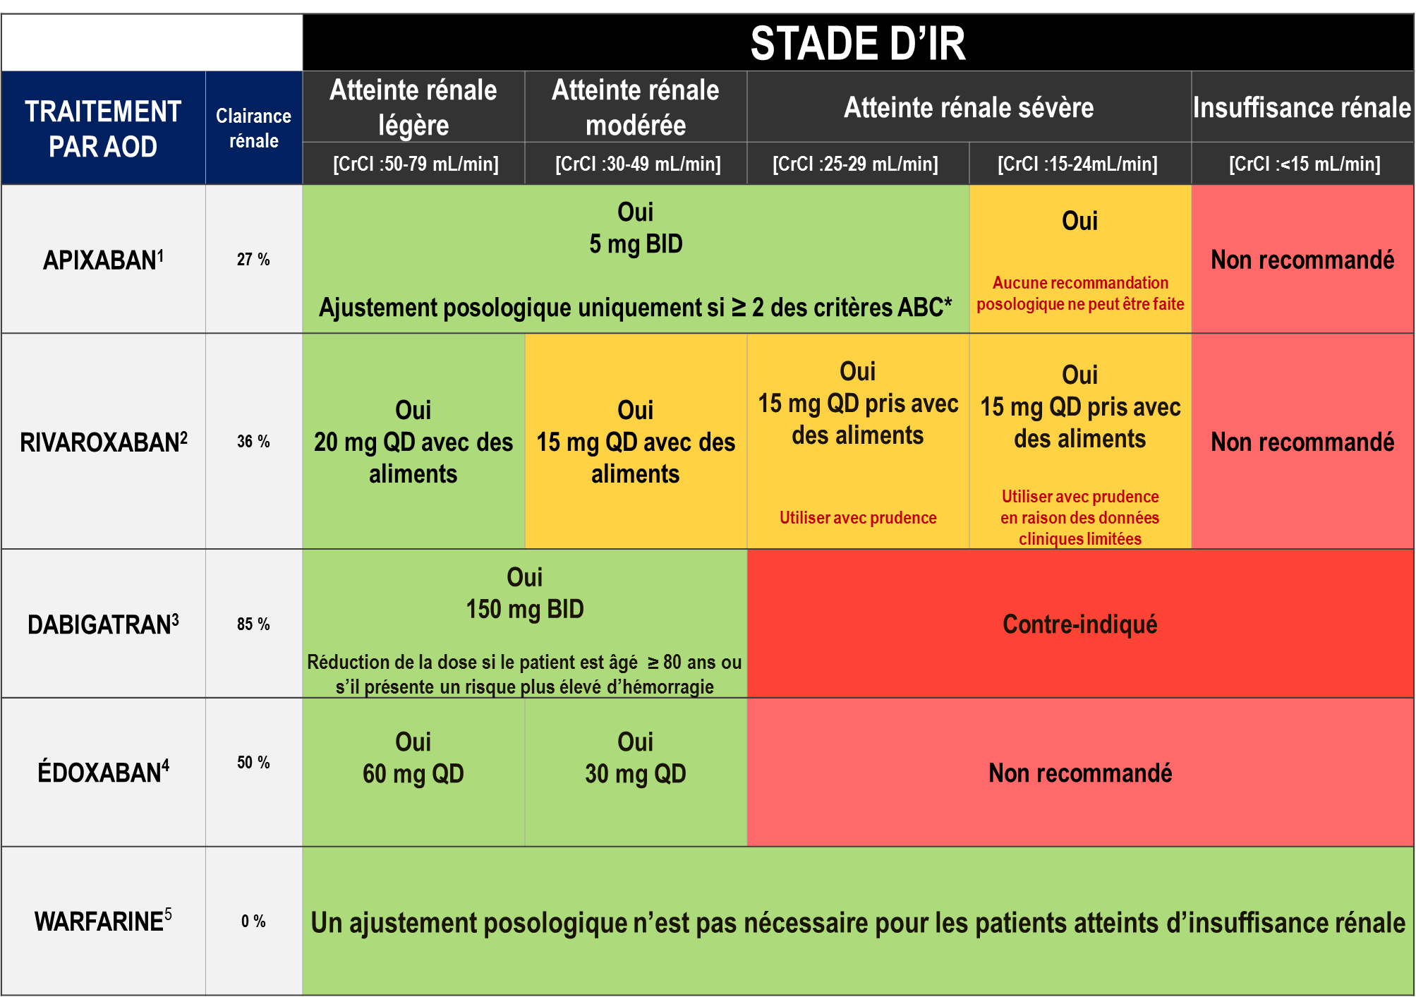
Recommandations relatives à la posologie des AOD chez les patients en FA présentant une atteinte rénale selon la monographie canadienne des produits
Pfizer Canada Inc./BMS Canada. Eliquis (apixaban) Product Monograph, 2018.
Boehringer Ingelheim Canada Ltd. Pradaxa (dagbatran) Product Monograph. August 11, 2016.
Bayer Inc. Xarelto (rivaroxaban) Product Monograph. 2018.
Daiichi Sankyp Inc. Lixiana (edoxaban) Product Monograph. 2017.
Notes:
Notes du conférencier :
L’apixaban et le rivaroxaban peuvent être des options raisonnables pour Melvin en raison de leur plus faible clairance rénale
Les lignes directrices sur la FA de la SCC mettent en garde contre l’utilisation d’un AOD lorsque la CrCl est inférieure à 30 mL/min en raison de l’exclusion de ces patients des ECR clés comparant les AOD à la warfarine.
Santé Canada a approuvé l’utilisation de l’apixaban et du rivaroxaban jusqu’à une CrCl de 15 mL/min sur la base de la pharmacocinétique
La FDA a également approuvé l’utilisation de l’apixaban jusqu’à une CrCl de 15 mL/min

Slide 16
Antidotes des AOD
Andexanetª ^{(PRT064445)} | Antidote pour les inhibiteurs du facteur Xa Protéine recombinante se liant au site de l’inhibiteur du facteur Xa
Aripazine^{b} ^{(PER977)} | Antidote pour les inhibiteurs du facteur Xa, les inhibiteurs directs de la thrombine, les héparines de bas poids moléculaire et le fondaparinux Petite molécule synthétique; effet d’inversion par la liaison directe à l’anticoagulant
Idarucizumab^{c} ^{(BI 655075)} | Antidote pour les inhibiteurs directs de la thrombine Fragment d’anticorps entièrement humanisé
a. Clinicaltrials,gov; NCT01758432 16; b Dolgin E. Nat Med. 2013;19:251(17), c, Clinicaltrials.gov;NCT01955720.{18}
Notes:
Notes du conférencier :
Points clés :
L’idarucizumab (Praxbind™) est approuvé aux É.-U. ainsi qu’au Canada pour neutraliser rapidement l’effet du dabigatran dans des situations exceptionnelles. Celles-ci incluent la nécessité nouvelle d’une chirurgie (traumatisme majeur), la nécessité d’une thrombolyse en raison d’un AVC ischémique et une surdose suspectée de dabigatran)
L’andexanet Alpha (AndexXa™) a été approuvé par la FDA américaine en mai 2018, mais attend toujours a l’approbation de Santé Canada. C’est une protéine recombinante qui agit comme un leurre et se lie aux inhibiteurs oraux directs du facteur Xa (apixaban, rivaroxaban, édoxaban), les sequestrant ainsi et neutralisant leur effet anticoagulant. Comme pour l’idarucizumab, on prévoit une utilisation extrêmement sélective une fois qu’il sera approuvé dans ce pays.
Il est important de garder à l’esprit que tous les antidotes des AOD entraînent potentiellement des complications thrombotiques (p. ex., IM, AVC ischémique) pouvant atteindre un taux de 5% à un mois. Le risque-bénéfice de leur utilisation devrait donc être soigneusement individualisé.

Slide 17

Quels sont les schémas d’utilisation de doses réduites au Canada?
Notes:
Notes du conférencier :

Slide 18
Utilisation appropriée des agents antithrombotiques chez les patients canadiens atteints de FANV
7 019 patients atteints de FANV proviennent de 735 cabinets de médecins généralistes
Plus de 90% des patients ayant un score CHADS₂ >1 reçoivent un anticoagulant oral
MAIS ….
Plus de 50 % des patients sous ACO reçoivent de la warfarine
Chez 30,9% des patients sous warfarine , le temps dans la zone thérapeutique est < 65%
Parmi les patients sous AOD, 11,7 % recevaient une dose inappropriée
Chez 7,4 %, le médicament était sous-dosé
Chez 4,3 %, le médicament était surdosé
Chez 3,2 % des patients sous AOD, le médicament était contre-indiqué en raison d’une dysfonction rénale
FANV : FA non valvulaire
Bell AD, et al. Am J Cardiol. 2016 Apr 1;117(7):1107-11
Notes:
Notes du conférencier :

Slide 19
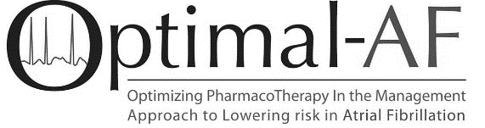
Doses des AOD et concordance *
Apixaban (n=556⁺)
Dabigatran (n=181⁺)
Rivaroxaban (n=369⁺)
*En accord avec les recommandations posologiques figurant dans la monographie des produits de Santé Canada
⁺Informations posologiques disponibles
Non-vitamin K antagonist Oral Anticoagulant (NOAC) Use and Dosing in Canadian Practice: Insights from the Optimizing PharmacoTherapy in the Management Approach to Lowering risk in Atrial Fibrillation (OPTIMAL-AF) Program - CCS 2018 Poster Presentation
Notes:
Notes du conférencier :
Parmi les 556 patients atteints de FA sous apixaban, 23% ont reçu une dose réduite de 2,5 mg bid dont environ la moitié (13% du total) ne satisfaisait pas 2 des trois critères “ABC” (âge ≥ 80 ans, poids corporel ≤ 60 kg, créatinine ≥ 133)
Parmi les 181 patients sous dabigatran, 38% recevaient la faible dose de 110 mg bid et seulement 4% recevaient une dose qui était en désaccord avec les lignes directrices canadiennes actuelles
Parmi les 369 patients sous rivaroxaban, 18% recevaient la faible dose et chez 8 % d’entre eux, la dose avait été réduite à 15 mg par jour de façon inappropriée.
Dans l’ensemble, le message est qu’il y a place à amélioration par une plus grande dissémination des connaissances.

Slide 20
À quoi servent les données du monde réel?
Quels sont les résultats dans le monde réel chez les patients recevant des AOD?
Notes:
Notes du conférencier :

Slide 21
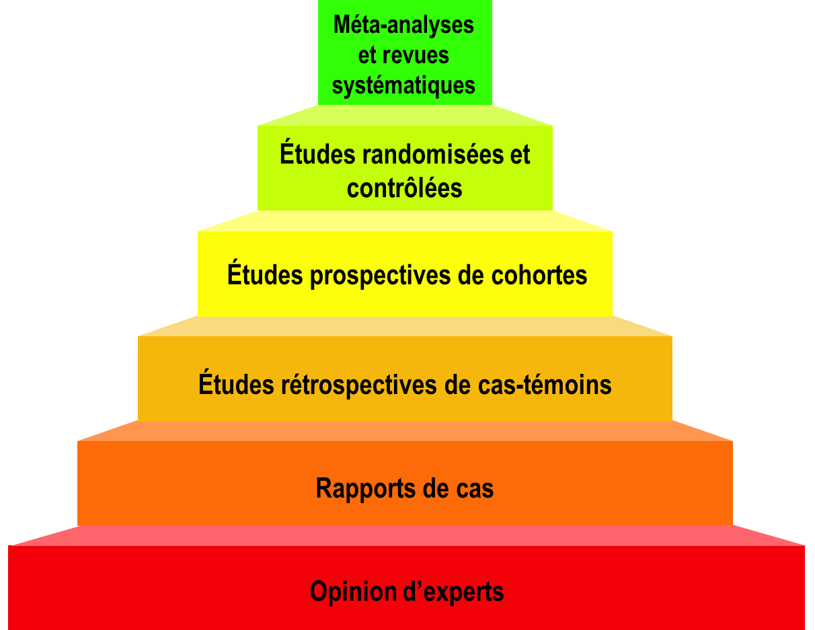
Hiérarchie des données médicales
Plus probantes
Études
observationnelles
Moins probantes
Modifiié de logicofscience.com The hierarchy of evidence: Is the study’s design robust? January 12, 2016
Notes:
Notes du conférencier :
Il est important de souligner que les études randomisées et contrôlées (ERC) produisent le type le plus fiable de données médicales pour guider la prise en charge des patients.
Les études observationnelles varient en termes de qualité et peuvent servir de confirmation et à rassurer lorsque les résultats correspondent à ceux des ERC. Lorsqu’il y a désaccord avec les résultats des ERC, les études observationnelles sont considérées comme des études qui génèrent des hypothèses » et les conclusions doivent être confirmées prospectivement par des ERC randomisées

Slide 22

Données non médicales
Désirs et témoignages de patients
Appui par des célébrités
Expérience avec votre dernier patient
Intuition
Instinct familial
Information provenant de sources biaisées
Modifiié de logicofscience.com The hierarchy of evidence: Is the study’s design robust? January 12, 2016
Notes:
Notes du conférencier :
Cette diapositive est explicite et peut être utilisée à la discrétion du conférencier pour souligner certains des nombreux obstacles auxquels nous faisons face pour assurer l’observance à long terme du traitement par des AOD dans un monde de fausses informations et de nombreuses « opinions » différentes provenant de sources biaisées qui ont souvent une approche personnelle absolument pas scientifique… Les patients (et les médecins..) doivent se méfier dans un monde où les informations ou fausses informations sont facilement accessibles!

Slide 23
À quoi servent les études fondées sur des données du monde réel?
Décrivent comment le traitement est utilisé
Permettent des comparaisons qui ne sont pas disponibles dans les ERC
Décrivent les résultats chez des populations spécifiques de patients
Permettent des études de sous-groupes pour des traitements personnalisés
Des observations uniques engendrent des hypothèses
Utilisent des échantillons de grande taille pour identifier des événements rares
Ne réfutent JAMAIS les conclusions significatives des ERC
Modifiié de logicofscience.com The hierarchy of evidence: Is the study’s design robust? January 12, 2016
Notes:
Notes du conférencier :
Cette diapositive peut être utilisée pour faire des commentaires sur la diapositive 22 et indiquer certaines utilisations potentielles d’études observationnelles réalisées dans le monde réel.

Slide 24
Qu’est-ce que « l’appariement par score de propension »?
Les médecins prescrivent des traitements différents à des patients différents (les caractéristiques des patients déterminent leur propension à recevoir un traitement X).
L’appariement par score de propension vise à corriger cette différence en appariant les patients dans un groupe avec des patients dans l’autre groupe sur la base des caractéristiques définissant leur propension à être dans un groupe plutôt que l’autre.
Ne corrige pas toutes les différences de propension
Modifiié de logicofscience.com The hierarchy of evidence: Is the study’s design robust? January 12, 2016
Notes:
Notes du conférencier :
Cette diapositive est utile lorsqu’on décrit comment les grandes séries de données non randomisées sont utilisées dans le monde réel. L’appariement des coefficients de propension vise à compenser l’absence de randomisation prospective lorsqu’on analyse les données prospectivement. Seules les variables qui sont disponibles dans l’ensemble des données peuvent être appariées et corrigées pour les biais. C’est pourquoi l’appariement des scores de propension ne peut jamais être aussi fiable que la randomisation prospective à double insu où les groupes sont généralement identiques, sauf pour la variable (p. ex., le médicament) à l’étude.
Peut être utilisée comme diapositive supplémentaire à la discrétion du présentateur.

Slide 25
Les données issues d’études du monde réel diffèrent
DONNÉES DU MONDE RÉEL PLUS PROBANTES | DONNÉES DU MONDE RÉEL MOINS PROBANTES
Données prospectives; recueillies en vue d’un objectif spécifique | Données rétrospectives; plus faciles à recueillir
Populations des études appariées par score de propension | Populations des études non appariées
Populations de patients importantes | Populations de patients réduites
Populations de patients représentatives | Populations de patients sélectionnées
Critères d’évaluation standards (les mêmes que ceux utilisés dans les ERC) | Critères d’évaluation inhabituels (différents de ceux utilisés dans les ERC)
Critères d’efficacité et d’innocuité | Critères unilatéraux
Suivi de longue durée | Suivi de courte durée
Financement indépendant de l’industrie | Étude financée par l’industrie
Analyse indépendante de l’industrie | Analyse effectuée par l’industrie
Analyse de sensibilité pour détecter les biais | Aucune analyse de sensibilité pour détecter les biais
TENDANCES TEMPORELLES ET INNOCUITÉ | PEU FRÉQUEMMENT UTILES
Adapté de Dang A, Kaur K. Perspect Clin Res 2016; 7(1): 9-14.
Notes:
Notes du conférencier :
Cette diapositive compare les forces et les faiblesses des données observationnelles du monde réel, permettant aux participants de mieux faire la différence entre le nombre croissant d’études du monde réel publiées chaque année.
Addition utile à la diapositive 26 selon l’intérêt de l’auditoire sur le sujet.

Slide 26
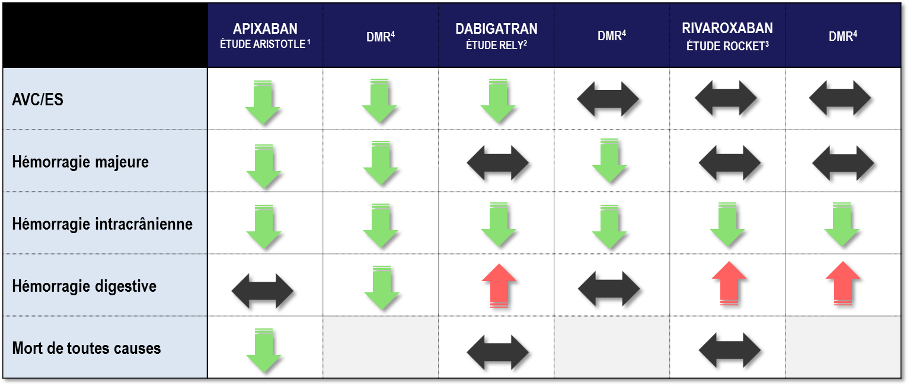
Les AOD comparativement à la warfarine Données provenant d’études cliniques vs données du monde réel (DMR)
Jusqu’à présent, il n’existe pas d’études comparant l’apixaban, le dabigatran, l’édoxaban et le rivaroxaban. Une comparaison de leur efficacité et de leur innocuité n’a donc pas été établie.
Augmentation significative
Réduction significative
Différence non significative
Granger et al., NEJM 2011; 365: 981-992
Connolly et al., NEJM 2009; 361: 1139-1151
Patel et al., NEJM 2011; 365: 883-891
YAO et al. J Am Heart Assoc 2016;5:e003725
Notes:
Notes du conférencier :
Cette diapositive présente des données clés sur les résultats relatifs à l’efficacité et à l’innocuité des AOD vs la warfarine provenant de trois nouvelles études majeures utilisant des AOD vs la warfarine : RE-LY, ROCKET et ARISTOTLE
Le dabigatran 150 mg et l’apixaban 5 mg sont associés à une réduction significative du taux d’AVC/ES vs la warfarine.
Le dabigatran 110 mg et l’apixaban 5 mg sont associés à une réduction significative du taux d’hémorragie majeure vs la warfarine.
Tous les nouveaux AOD sont associés à une réduction significative du taux d’hémorragie intracérébrale comparativement à la warfarine.
L’apixaban est associé à une réduction significative de la mortalité comparativement à la warfarine.
Définition de l’hémorragie majeure :
RE-LY : une réduction du taux d’hémoglobine d’au moins 20 g par litre, une transfusion d’au moins 2 unités de sang ou une hémorragie symptomatique dans deux régions ou organes importants.
ROCKET : hémorragie cliniquement manifeste associée à l’issue suivante : issue fatale, impliquant une région critique (i.e., intracrânienne, intramédulaire, intra-oculaire, péricardique, intra-articulaire, intramusculaire avec syndrome du compartiment ou rétropéritonéale) ou hémorragie cliniquement manifeste associée à une chute du taux d’hémoglobine de ≥ 2 g/dL ou entraînant une transfusion de ≥ 2 unités de concentré de globules rouge ou de sang entier.
ARISTOTLE : hémorragie cliniquement manifeste associée à une baisse du taux d’hémoglobine d’au moins 2 g par dL ou entraînant une transfusion d’au moins 2 unités de concentré de globules rouges, survenant dans une région critique ou entraînant la mort.
ENGAGE : Définition de la Société internationale de thrombose et d’hémostase : hémorragie cliniquement manifeste associée à une baisse du taux d’hémoglobine d’au moins 2 g par dL ou entraînant une transfusion d’au moins 2 unités de concentré de globules rouges, survenant dans une région critique ou entraînant la mort.
Références :
﻿Connolly SJ, et al; for the RE-LY Steering Committee and Investigators. Dabigatran versus warfarin in patients with atrial fibrillation. N Engl J Med 2009; 361:1139-1151.
Connolly SJ, et al; for the RE-LY Investigators. Newly identified events in the RE-LY trial. N Engl J Med 2010; 363(19):1875-1876.
Patel MR, et al; and the ROCKET AF Steering Committee for the ROCKET AF Investigators. Rivaroxaban versus warfarin in nonvalvular atrial fibrillation. N Engl J Med 2011; 365:883-891.
Granger CB, et al; for the ARISTOTLE Committees and Investigators. Apixaban versus warfarin in patients with atrial fibrillation. N Engl J Med 2011; 365:981-992.

Slide 27
Les AOD comparativement à la warfarine Données provenant d’études cliniques vs données du monde réel (DMR)
Jusqu’à présent, il n’existe pas d’études comparant l’apixaban, le dabigatran, l’édoxaban et le rivaroxaban. Une comparaison de leur efficacité et de leur innocuité n’a donc pas été établie.
Augmentation significative
Réduction significative
Différence non significative
Granger et al., NEJM 2011; 365: 981-992
Connolly et al., NEJM 2009; 361: 1139-1151
Patel et al., NEJM 2011; 365: 883-891
YAO et al. J Am Heart Assoc 2016;5:e003725
Notes:
Notes du conférencier :
Cette diapositive présente des données clés sur les résultats relatifs à l’efficacité et à l’innocuité des AOD vs la warfarine provenant de trois nouvelles études majeures utilisant des AOD vs la warfarine : RE-LY, ROCKET et ARISTOTLE
Le dabigatran 150 mg et l’apixaban 5 mg sont associés à une réduction significative du taux d’AVC/ES vs la warfarine.
Le dabigatran 110 mg et l’apixaban 5 mg sont associés à une réduction significative du taux d’hémorragie majeure vs la warfarine.
Tous les nouveaux AOD sont associés à une réduction significative du taux d’hémorragie intracérébrale comparativement à la warfarine.
L’apixaban est associé à une réduction significative de la mortalité comparativement à la warfarine.
Définition de l’hémorragie majeure :
RE-LY : une réduction du taux d’hémoglobine d’au moins 20 g par litre, une transfusion d’au moins 2 unités de sang ou une hémorragie symptomatique dans deux régions ou organes importants.
ROCKET : hémorragie cliniquement manifeste associée à l’issue suivante : issue fatale, impliquant une région critique (i.e., intracrânienne, intramédulaire, intra-oculaire, péricardique, intra-articulaire, intramusculaire avec syndrome du compartiment ou rétropéritonéale) ou hémorragie cliniquement manifeste associée à une chute du taux d’hémoglobine de ≥ 2 g/dL ou entraînant une transfusion de ≥ 2 unités de concentré de globules rouge ou de sang entier.
ARISTOTLE : hémorragie cliniquement manifeste associée à une baisse du taux d’hémoglobine d’au moins 2 g par dL ou entraînant une transfusion d’au moins 2 unités de concentré de globules rouges, survenant dans une région critique ou entraînant la mort.
ENGAGE : Définition de la Société internationale de thrombose et d’hémostase : hémorragie cliniquement manifeste associée à une baisse du taux d’hémoglobine d’au moins 2 g par dL ou entraînant une transfusion d’au moins 2 unités de concentré de globules rouges, survenant dans une région critique ou entraînant la mort.
Références :
﻿Connolly SJ, et al; for the RE-LY Steering Committee and Investigators. Dabigatran versus warfarin in patients with atrial fibrillation. N Engl J Med 2009; 361:1139-1151.
Connolly SJ, et al; for the RE-LY Investigators. Newly identified events in the RE-LY trial. N Engl J Med 2010; 363(19):1875-1876.
Patel MR, et al; and the ROCKET AF Steering Committee for the ROCKET AF Investigators. Rivaroxaban versus warfarin in nonvalvular atrial fibrillation. N Engl J Med 2011; 365:883-891.
Granger CB, et al; for the ARISTOTLE Committees and Investigators. Apixaban versus warfarin in patients with atrial fibrillation. N Engl J Med 2011; 365:981-992.

Slide 28
Les AOD comparativement à la warfarine Données provenant d’études cliniques vs données du monde réel (DMR)
Jusqu’à présent, il n’existe pas d’études comparant l’apixaban, le dabigatran, l’édoxaban et le rivaroxaban. Une comparaison de leur efficacité et de leur innocuité n’a donc pas été établie.
Augmentation significative
Réduction significative
Différence non significative
Granger et al., NEJM 2011; 365: 981-992
Connolly et al., NEJM 2009; 361: 1139-1151
Patel et al., NEJM 2011; 365: 883-891
YAO et al. J Am Heart Assoc 2016;5:e003725
Notes:
Notes du conférencier :
Cette diapositive présente des données clés sur les résultats relatifs à l’efficacité et à l’innocuité des AOD vs la warfarine provenant de trois nouvelles études majeures utilisant des AOD vs la warfarine : RE-LY, ROCKET et ARISTOTLE
Le dabigatran 150 mg et l’apixaban 5 mg sont associés à une réduction significative du taux d’AVC/ES vs la warfarine.
Le dabigatran 110 mg et l’apixaban 5 mg sont associés à une réduction significative du taux d’hémorragie majeure vs la warfarine.
Tous les nouveaux AOD sont associés à une réduction significative du taux d’hémorragie intracérébrale comparativement à la warfarine.
L’apixaban est associé à une réduction significative de la mortalité comparativement à la warfarine.
Définition de l’hémorragie majeure :
RE-LY : une réduction du taux d’hémoglobine d’au moins 20 g par litre, une transfusion d’au moins 2 unités de sang ou une hémorragie symptomatique dans deux régions ou organes importants.
ROCKET : hémorragie cliniquement manifeste associée à l’issue suivante : issue fatale, impliquant une région critique (i.e., intracrânienne, intramédulaire, intra-oculaire, péricardique, intra-articulaire, intramusculaire avec syndrome du compartiment ou rétropéritonéale) ou hémorragie cliniquement manifeste associée à une chute du taux d’hémoglobine de ≥ 2 g/dL ou entraînant une transfusion de ≥ 2 unités de concentré de globules rouge ou de sang entier.
ARISTOTLE : hémorragie cliniquement manifeste associée à une baisse du taux d’hémoglobine d’au moins 2 g par dL ou entraînant une transfusion d’au moins 2 unités de concentré de globules rouges, survenant dans une région critique ou entraînant la mort.
ENGAGE : Définition de la Société internationale de thrombose et d’hémostase : hémorragie cliniquement manifeste associée à une baisse du taux d’hémoglobine d’au moins 2 g par dL ou entraînant une transfusion d’au moins 2 unités de concentré de globules rouges, survenant dans une région critique ou entraînant la mort.
Références :
﻿Connolly SJ, et al; for the RE-LY Steering Committee and Investigators. Dabigatran versus warfarin in patients with atrial fibrillation. N Engl J Med 2009; 361:1139-1151.
Connolly SJ, et al; for the RE-LY Investigators. Newly identified events in the RE-LY trial. N Engl J Med 2010; 363(19):1875-1876.
Patel MR, et al; and the ROCKET AF Steering Committee for the ROCKET AF Investigators. Rivaroxaban versus warfarin in nonvalvular atrial fibrillation. N Engl J Med 2011; 365:883-891.
Granger CB, et al; for the ARISTOTLE Committees and Investigators. Apixaban versus warfarin in patients with atrial fibrillation. N Engl J Med 2011; 365:981-992.

Slide 29
Étude ARISTOPHANES : Taux d’AVC/ES et d’hémorragie majeure chez les patients atteints de FANV traités par un ACOD p/r au schéma warfarine + ACOD p/r à un autre ACOD
Objectif de l’étude : Comparer le taux d’AVC/ES et d’hémorragie majeure chez un grand nombre de patients atteints de FANV recevant des AOD ou la warfarine
Étude de cohorte observationnelle rétrospective
Un total de 466 991 patients atteints de FANV ont été inclus dans l’étude :
Apixaban (n = 108 852)
Dabigatran (n = 37 724)
Rivaroxaban (n = 153 002)
Warfarine (n = 167 413)
AOD : anticoagulant oral direct; AVC : accident vasculaire cérébral; ES : embolie systémique; FANV : fibrillation auriculaire non valvulaire; RRI : rapport des risques instantanés
Lip et al. Stroke. 2018; 49: 2933-2944; mis à jour le 10 janvier 2020.
Notes:
Référence : Lip GYH, Keshishian A, Li X et al. Effectiveness and safety of oral anticoagulants among nonvalvular atrial fibrillation patients [correction publiée dans Stroke. 2020; 0: STR.0000000000000218]. Stroke. 2018; 49(12): 2933-2944.
Méthodologie de l’étude et population :
Étude de cohorte observationnelle rétrospective
Données regroupées provenant de CMS Medicare et de 4 grandes bases de données de réclamations commerciales aux États-Unis : MarketScan, PharMetrics, Optum et Humana.
Période de l’étude : du 1er janvier 2012 au 30 septembre 2015
Résultats :
Résultat concernant l’efficacité : Délai avant le premier événement « AVC/ES », y compris les AVC ischémiques, les AVC hémorragiques et les ES
Résultat concernant l’innocuité : Délai avant la première hémorragie majeure, y compris les hémorragies gastro-intestinales, les hémorragies intracrâniennes et les hémorragies majeures touchant d’autres sites clés
Caractéristiques clés des patients :
Un total de 466 991 patients atteints de FANV ont été inclus dans l’étude :
Apixaban (n = 108 852)
Dabigatran (n = 37 724)
Rivaroxaban (n = 153 002)
Warfarine (n = 167 413)
Résumé des forces de l’étude par les auteurs : À la connaissance des auteurs, il s’agit de la plus grande étude d’observation rétrospective menée à ce jour pour examiner le taux d’AVC/ES et d’hémorragies majeures chez les patients atteints de FANV ayant commencé un traitement par un NACO. En raison du vaste ensemble de données regroupées, cette analyse démontre une meilleure généralisabilité et une plus grande puissance statistique pour évaluer les événements moins fréquents (p. ex. les hémorragies intracrâniennes) et les sous-groupes de taille limitée (p. ex. maladie artérielle périphérique) dans les essais cliniques à répartition aléatoire.
La période d’inclusion dans l’étude allait du 1er janvier 2013 au 30 septembre 2015.
Bien qu’on prévoyait un chevauchement minimal dans les régimes de soins de santé, des dédoublements de dossier de patient pourraient tout de même exister. En revanche, le pourcentage de ces doublons potentiels dans une analyse regroupée publiée précédemment était, selon les estimations, faible (0,5 %), et donc peu susceptible d’avoir influé sur les résultats de l’étude. (Broder et al. Pituitary. 2014; 17[4]: 333-341. doi: 10.1007/s11102-013-0506-0; Li et al. PLoS ONE. 2018; 13[1]: e0191722)

Slide 30
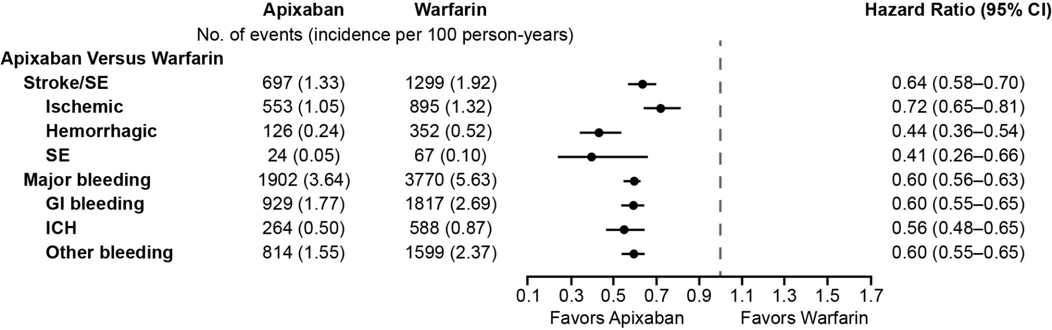
Analyse principale : Taux d’incidence et RRI des AVC/ES et d’hémorragie majeure dans les cohortes Apixaban–Warfarine appariées en fonction du score de propension
Apixaban
Warfarine
Rapport des risques instantanés (IC à 95 %)
N^{bre} d’événements (incidence par 100 années-personnes)
Apixaban p/r à la warfarine
AVC/ES
AVC ischémique
AVC hémorragique
ES
Hémorragie grave
Hémorragie GI
HIC
Autre hémorragie
En faveur de l’apixaban
En faveur de la warfarine
Limites : Aucun essai clinique comparatif direct adéquat et bien contrôlé n’a comparé l’efficacité et l’innocuité de divers AOD.
Chaque cohorte était appariée séparément. Par conséquent, il n’est pas approprié de faire des comparaisons entre les cohortes.
AOD : anticoagulant oral direct; AVC : accident vasculaire cérébral; ES : embolie systémique; FANV : fibrillation auriculaire non valvulaire; GI : gastro-
intestinal; HIC : hémorragie intracrânienne; IC : intervalle de confiance; RRI : rapport des risques instantanés
Lip et al. Stroke. 2018; 49: 2933-2944; mis à jour le 10 janvier 2020.
Notes:
Résumé des auteurs : Comparativement à la warfarine, l’apixaban a été associé à des taux plus faibles d’AVC/ES, d’AVC ischémiques, d’AVC hémorragiques, d’hémorragies majeures, d’hémorragies GI et d’HIC.

Slide 31
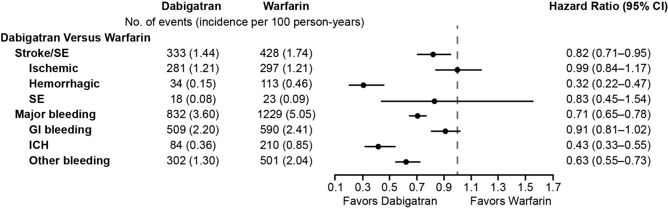
Analyse principale : Taux d’incidence et RRI des AVC/ES et d’hémorragie majeure dans les cohortes dabigatran-warfarine appariées en fonction du score de propension
Dabigatran
Warfarine
Rapport des risques instantanés (IC à 95 %)
Warfarine
N^{bre} d’événements (incidence par 100 années-personnes)
Dabigatran p/r à la warfarine
AVC/ES
AVC ischémique
AVC hémorragique
ES
Hémorragie grave
Hémorragie GI
HIC
Autre hémorragie
En faveur du dabigatran
En faveur de la warfarine
Limites : Aucun essai clinique comparatif direct adéquat et bien contrôlé n’a comparé l’efficacité et l’innocuité de divers AOD.
Chaque cohorte était appariée séparément. Par conséquent, il n’est pas approprié de faire des comparaisons entre les cohortes.
AOD : anticoagulant oral direct; AVC : accident vasculaire cérébral; ES : embolie systémique; FANV : fibrillation auriculaire non valvulaire; GI : gastro-
intestinal; HIC : hémorragie intracrânienne; IC : intervalle de confiance; RRI : rapport des risques instantanés
Lip et al. Stroke. 2018; 49: 2933-2944; mis à jour le 10 janvier 2020.
Notes:
Notes du conférencier :
Résumé des auteurs : Comparativement à la warfarine, le dabigatran a été associé à des taux plus faibles d’AVC/ES, d’AVC hémorragiques, d’hémorragies majeures et d’HIC.

Slide 32
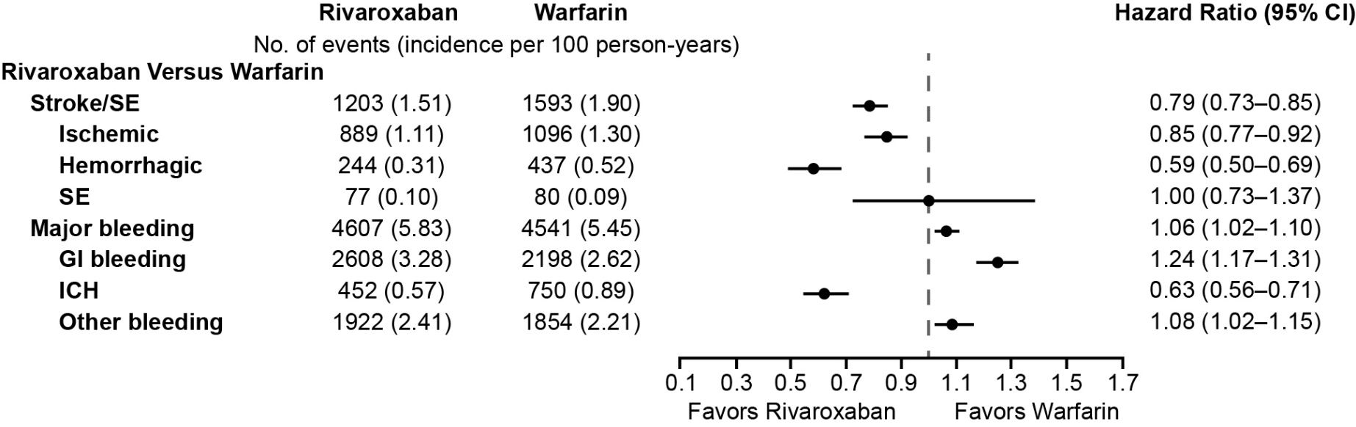
Analyse principale : Taux d’incidence et RRI d’AVC/ES et d’hémorragie majeure dans les cohortes rivaroxaban-warfarine appariées en fonction du score de propension
Rivaroxaban
Warfarine
Rapport des risques instantanés (IC à 95 %)
N^{bre} d’événements (incidence par 100 années-personnes)
Rivaroxaban p/r à la warfarine
AVC/ES
AVC ischémique
AVC hémorragique
ES
Hémorragie grave
Hémorragie GI
HIC
Autre hémorragie
En faveur du rivaroxaban
En faveur de la warfarine
Limites : Aucun essai clinique comparatif direct adéquat et bien contrôlé n’a comparé l’efficacité et l’innocuité de divers AOD.
Chaque cohorte était appariée séparément. Par conséquent, il n’est pas approprié de faire des comparaisons entre les cohortes.
AOD : anticoagulant oral direct; AVC : accident vasculaire cérébral; ES : embolie systémique; FANV : fibrillation auriculaire non valvulaire; GI : gastro-
intestinal; HIC : hémorragie intracrânienne; IC : intervalle de confiance; RRI : rapport des risques instantanés
Lip et al. Stroke. 2018; 49: 2933-2944; mis à jour le 10 janvier 2020.
Notes:
Notes du conférencier :
Résumé des auteurs : Comparativement à la warfarine, le rivaroxaban a été associé à des taux plus faibles d’AVC/ES, d’AVC ischémique, d’AVC hémorragique et d’HIC, mais a entraîné des taux plus élevés d’hémorragie majeure et d’hémorragie GI.

Slide 33
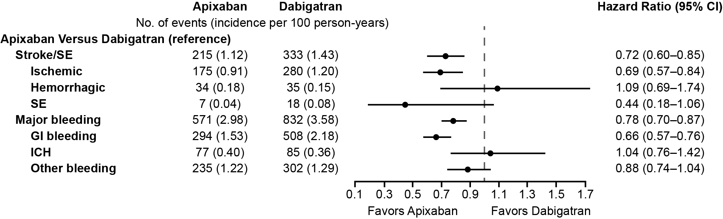
Analyse principale : Taux d’incidence et RRI des AVC/ES et d’hémorragie majeure dans les cohortes apixaban-dabigatran appariées en fonction du score de propension
Apixaban
Dabigatran
Rapport des risques instantanés (IC à 95 %)
N^{bre} d’événements (incidence par 100 années-personnes)
Apixaban p/r au dabigatran
AVC/ES
AVC ischémique
AVC hémorragique
ES
Hémorragie grave
Hémorragie GI
HIC
Autre hémorragie
En faveur de l’apixaban
En faveur du dabigatran
Limites : Aucun essai clinique comparatif direct adéquat et bien contrôlé n’a comparé l’efficacité et l’innocuité de divers AOD.
Chaque cohorte était appariée séparément. Par conséquent, il n’est pas approprié de faire des comparaisons entre les cohortes.
AOD : anticoagulant oral direct; AVC : accident vasculaire cérébral; ES : embolie systémique; FANV : fibrillation auriculaire non valvulaire; GI : gastro-
intestinal; HIC : hémorragie intracrânienne; IC : intervalle de confiance; RRI : rapport des risques instantanés
Lip et al. Stroke. 2018; 49: 2933-2944; mis à jour le 10 janvier 2020
Notes:
Notes du conférencier :
Résumé des auteurs : Comparativement au dabigatran, l’apixaban a été associé à des taux plus faibles d’AVC/ES et d’hémorragie majeure.

Slide 34
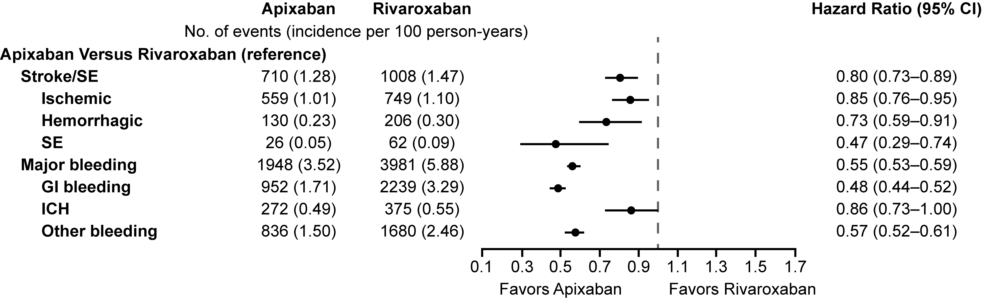
Analyse principale : Taux d’incidence et RRI des AVC/ES et d’hémorragie majeure dans les cohortes apixaban-rivaroxaban appariées en fonction du score de propension
Apixaban
Rivaroxaban
Rapport des risques instantanés (IC à 95 %)
N^{bre} d’événements (incidence par 100 années-personnes)
Apixaban p/r au rivaroxaban AVC/ES
AVC ischémique
AVC hémorragique
ES
Hémorragie grave
Hémorragie GI
HIC
Autre hémorragie
En faveur de l’apixaban
En faveur du rivaroxaban
Limites : Aucun essai clinique comparatif direct adéquat et bien contrôlé n’a comparé l’efficacité et l’innocuité de divers AOD.
Chaque cohorte était appariée séparément. Par conséquent, il n’est pas approprié de faire des comparaisons entre les cohortes.
AOD : anticoagulant oral direct; AVC : accident vasculaire cérébral; ES : embolie systémique; FANV : fibrillation auriculaire non valvulaire; GI : gastro-
intestinal; HIC : hémorragie intracrânienne; IC : intervalle de confiance; RRI : rapport des risques instantanés
Lip et al. Stroke. 2018; 49: 2933-2944; mis à jour le 10 janvier 2020.
.
Notes:
Notes du conférencier :
Résumé des auteurs : Comparativement au rivaroxaban, l’apixaban a été associé à des taux plus faibles d’AVC/ES et d’hémorragie majeure.

Slide 35
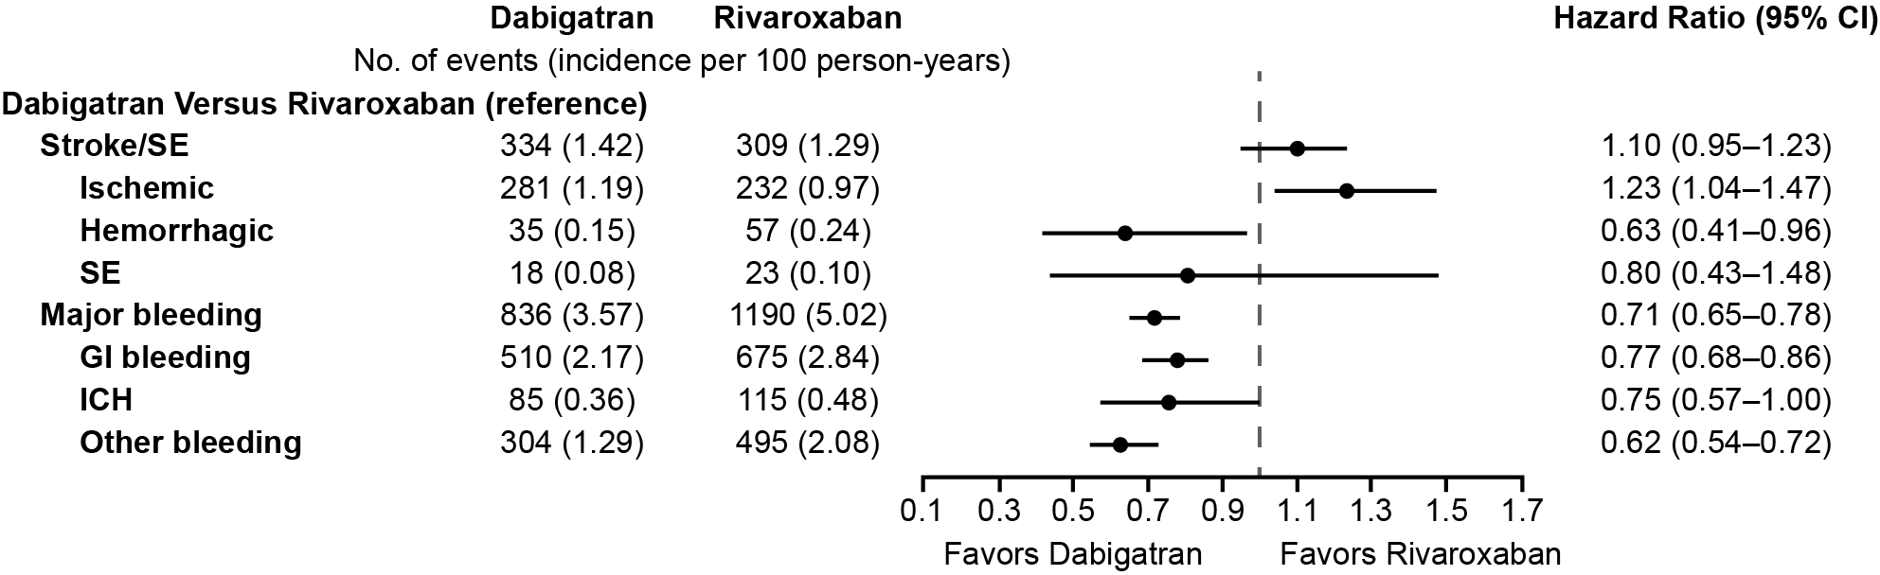
Analyse principale : Taux d’incidence et RRI des AVC/ES et d’hémorragie majeure dans les cohortes dabigatran-rivaroxaban appariées en fonction du score de propension
Dabigatran
Rivaroxaban
Dabigatran
Rapport des risques instantanés (IC à 95 %)
N^{bre} d’événements (incidence par 100 années-personnes)
Dabigatran p/r au rivaroxaban
AVC/ES
AVC ischémique
AVC hémorragique
ES
Hémorragie grave
Hémorragie GI
HIC
Autre hémorragie
334 (1,42)
281 (1,19)
35 (0,15)
18 (0,08)
836 (3,57)
510 (2,17)
85 (0,36)
304 (1,29)
309 (1,29)
2 322 (0,97)
57 (0,24)
23 (0,10)
1 190 (5,02)
675 (2,84)
115 (0,48)
495 (2,08)
1,10 (0,95-1,23)
1,23 (1,04-1,47)
0,63 (0,41-0,96)
0,80 (0,43-1,48)
0,71 (0,65-0,78)
0,77 (0,68-0,86)
0,75 (0,57-1,00)
0,62 (0,54-0,72)
0,1 0,3 0,5 0,7 0,9 1,1 1,3 1,5 1,7
En faveur du dabigatran
En faveur du rivaroxaban
Limites : Aucun essai clinique comparatif direct adéquat et bien contrôlé n’a comparé l’efficacité et l’innocuité de divers AOD.
Chaque cohorte était appariée séparément. Par conséquent, il n’est pas approprié de faire des comparaisons entre les cohortes.
AOD : anticoagulant oral direct; AVC : accident vasculaire cérébral; ES : embolie systémique; FANV : fibrillation auriculaire non valvulaire; GI : gastro-
intestinal; HIC : hémorragie intracrânienne; IC : intervalle de confiance; RRI : rapport des risques instantanés
Lip et al. Stroke. 2018; 49: 2933-2944; mis à jour le 10 janvier 2020
Notes:
Notes du conférencier :
Résumé des auteurs : Comparativement au rivaroxaban, le dabigatran a été associé à des taux semblables d’AVC/ES et à un taux inférieur d’hémorragie majeure.

Slide 36
Efficacité et innocuité du dabigatran, du rivaroxaban et de l’apixaban vs la warfarine dans la FA non valvulaire
Yao X, Abraham NS, Sangaralingham LR, Bellolio MF, McBane RD, Shah ND, Noseworthy PA
Yao et al. J Am Heart Assoc. 2016;5:e003725
Notes:
Notes du conférencier :
Création d’une cohorte
Utilisateur de l’apixaban, du dabigatran, du rivaroxaban ou de la warfarine (10/1/2010-6/30/2015) N=1,873,941
Recrutement continu pendant 12 mois N= 289,246 warfarine et N=83,084 AOD
Patients atteints de FA initialement N=176,723
Exclus : valvulopathie cardiaque, IRT/dialyse N=126,178
Échantillon final :
Dabigatran vs Warfarine (N=28,614)
Rivaroxaban vs Warfarine (N=32,350)
Apixaban vs Warfarine (N=15,390)
Appariement par score de propension pour 38 variables cliniques

Slide 37
Apixaban vs Warfarine
 |  | ARISTOLE Apixaban vs Warfarine
 |  | RRI (IC à 95%)
AVC ou embolie systémique |  | 0,79* (0,66, 0,95)
Hémorragie majeure |  | 0,69*** (0,60, 0,80)
Intracrânienne |  | 0,42*** (0,30, 0,58)
OLDWƚ
Apixaban vs Warfarine
RRI (IC à 95%)
0,67* (0,46, 0,98)
0,45*** (0,34, 0,59)
0,24*** (0,12, 0,50)
*p<0,05, **p<0,01, ***p<0,001
ȽOLDW: OptumLabs Data Warehouse
Yao, Noseworthy JAHA 2016
Notes:
Notes du conférencier :

Slide 38
Dabigatran vs Warfarine
 |  | RE-LY Dabigatran vs. Warfarine
 |  | RRI (IC à 95%)
AVC ou embolie systémique |  | 0,66*** (0,53, 0,82)
Hémorragie majeure |  | 0,93 (0,81, 1,07)
Intracrânienne |  | 0,40*** (0,27, 0,60)
OLDW
Dabigatran vs Warfarine
RRI (IC à 95%)
0,98 (0,76, 1,26)
0,79** (0,64, 0,94)
0,36*** (0,23, 0,56)
*p<0,05, **p<0,01, ***p<0,001
†Les résultats de l’étude RE-LY sont fondés sur la dose de 150 mg; l’étude RE-LY a utilisé une analyse de l’intention de traiter pour les critères d’innocuité
Yao, Noseworthy JAHA 2016
Notes:
Notes du conférencier :

Slide 39
Rivaroxaban vs Warfarine
 |  | ROCKET-AF Rivaroxaban vs Warfarine
 |  | RRI (IC à 95%)
AVC ou embolie systémique |  | 0,88 (0,75, 1,03)
Hémorragie majeure |  | 1,04 (0,90, 1,20)
Intracrânienne |  | 0,67* (0,47, 0,93)
OLDW
Rivaroxaban vs Warfarine
RRI (IC à 95%)
0,93 (0,72, 1,19)
1,04 (0,90, 1,20)
0,51*** (0,35, 0,75)
*p<0,05, **p<0,01, ***p<0,001
Yao, Noseworthy JAHA 2016
Notes:
Notes du conférencier :

Slide 40
Quelles sont les autres implications d’un AOD administré une fois par jour vs deux fois par jour?
Notes:
Notes du conférencier :

Slide 41
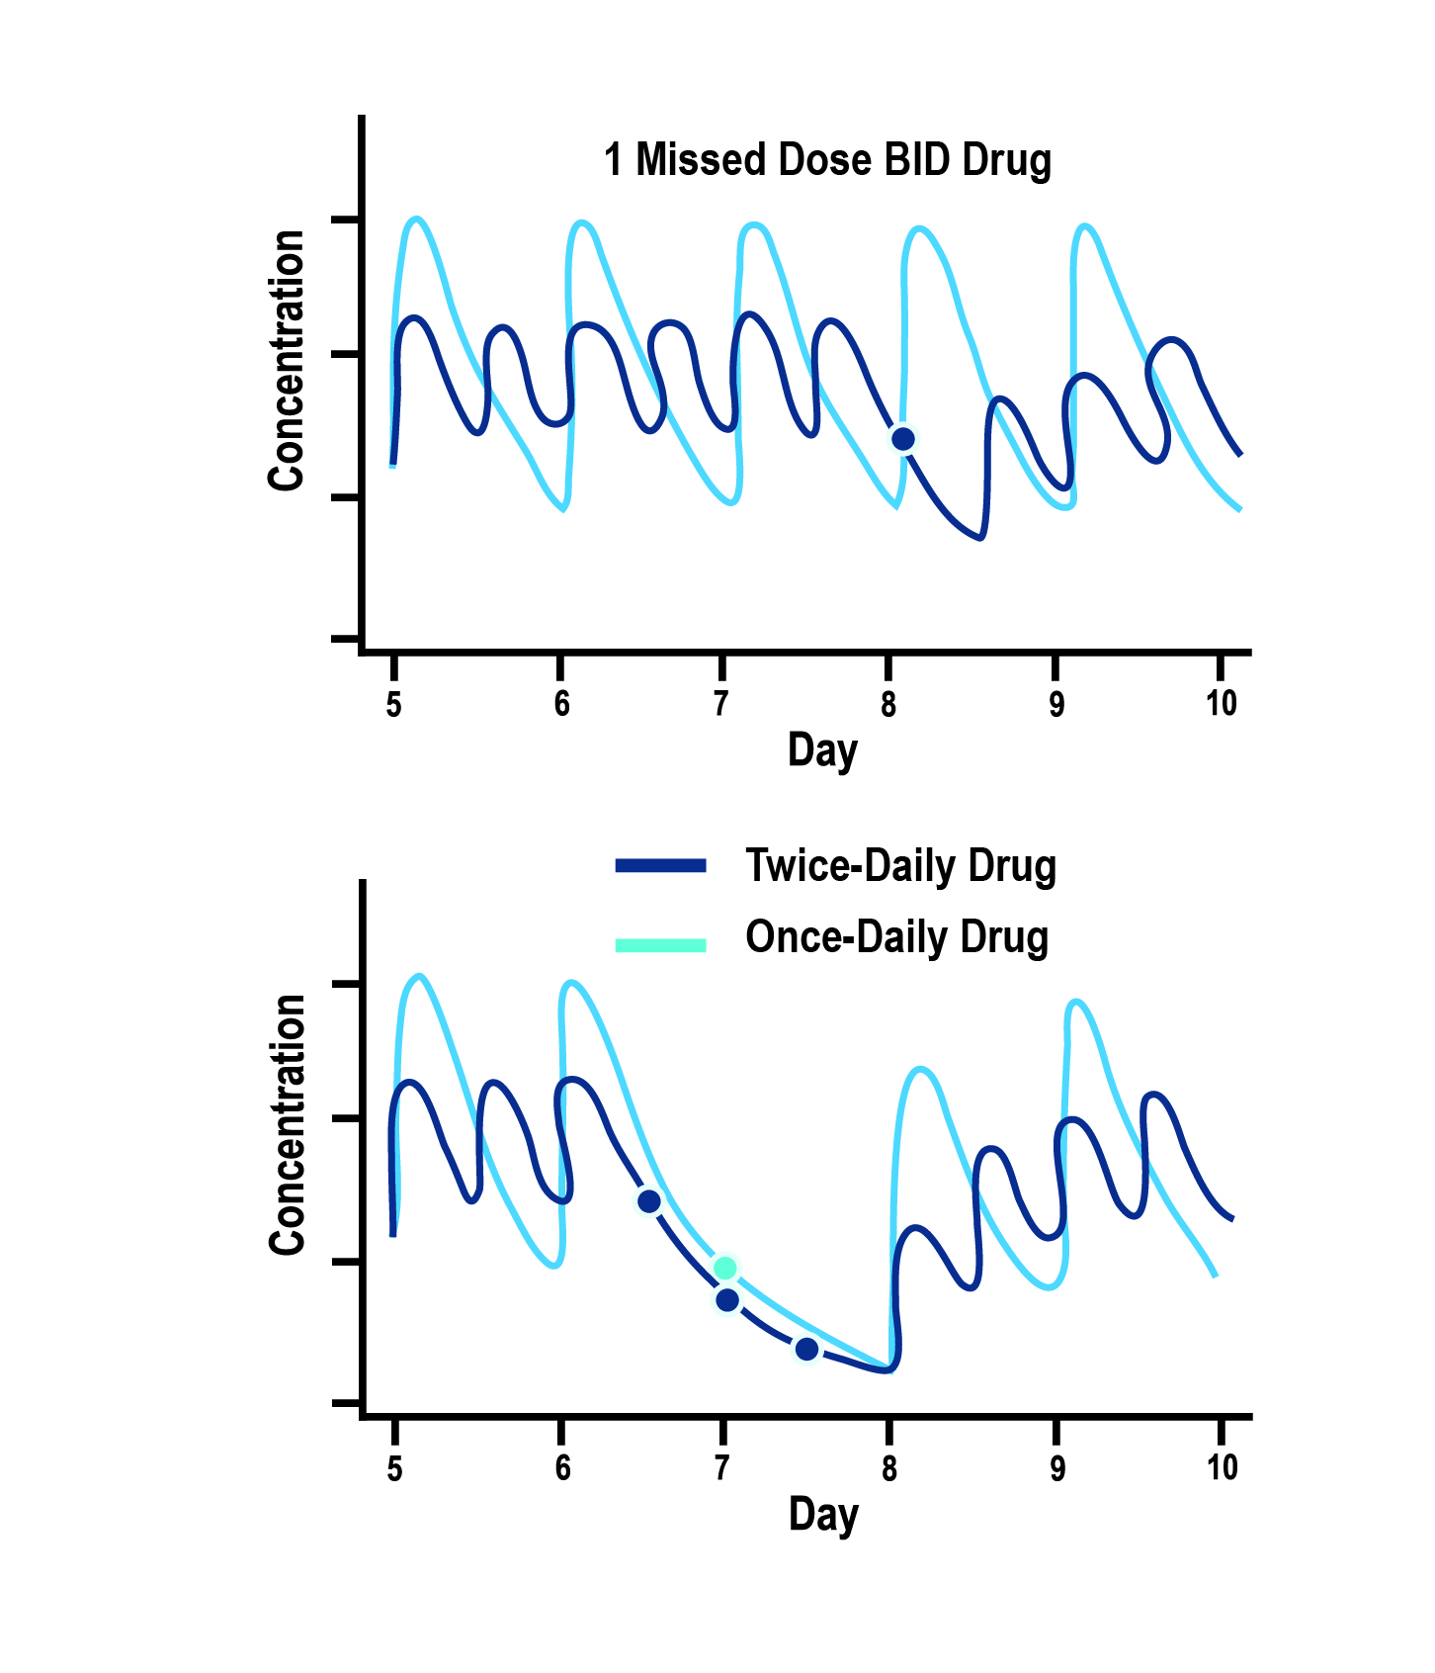
Considérations posologiques et implications d’une seule dose manquée
Le dosage a également des implications sur l’impact d’une seule dose manquée.
Une dose manquée de médicament QD ≠ Une dose manquée de médicament BID
1 dose manquée de médicament BID
Les effets comparatifs de la prescription de la même dose quotidienne totale, administrée soit 1 fois par jour (QD) soit la moitié de la dose 2 fois par jour (BID), pour le même médicament, ou pour 2 médicaments ayant les mêmes paramètres pharmacocinétiques :
Un schéma posologique biquotidien a moins tendance à produire des concentrations élevées ou faibles d’anticoagulants et aux effets associés.
Sauter une dose lorsque la posologie est uniquotidienne comparativement à biquotidienne a un impact disproportionnellement plus élevé
Jour
Médicament 2 f/j
Médicament 1 f/j
Vrijens B, Heidbuchel H. Europace. 2015 Apr;17(4):514-23.
Notes:
Notes du conférencier :
D’un point de vue pharmacodynamique, en ce qui concerne les AOD qui ont une courte demi-vie de 12 heures, le fait de manquer une dose d’un médicament pris une fois par jour expose le patient à une période de coagulation relativement insuffisante et à un risque d’AVC/ES. Avant que la dose suivante soit prise, 48 heures (ou quatre demi-vies) se sont potentiellement écoulées et seulement 12,5 % de l’AOD demeurent dans le système.
Un patient devrait sauter trois doses consécutives d’AOD pris deux fois par jour pour l’exposition à un risque équivalent. Le fait de recevoir une posologie uniquotidienne peut donc ne pas être un avantage pour un patient distrait qui saute fréquemment des doses, car il est moins susceptible de sauter trois doses consécutives de médicament.

Slide 42

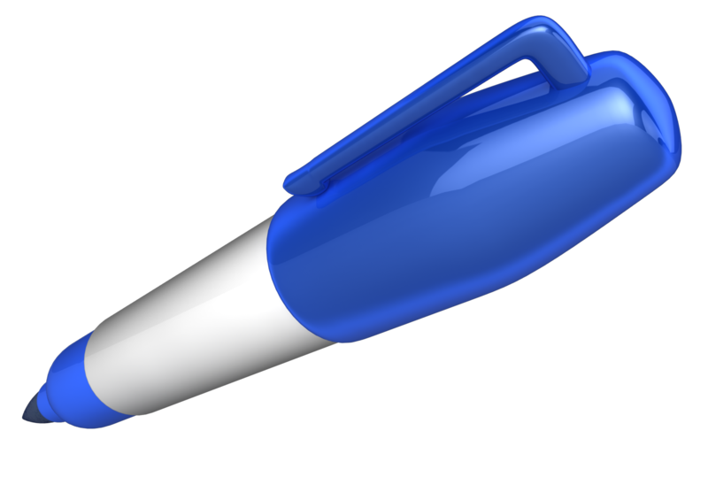
Considérations posologiques et implications d’une seule dose manquée
Le dosage a également des implications sur l’impact d’une seule dose manquée.
Une dose manquée de médicament QD ≠ Une dose manquée de médicament BID
1 dose manquée égale 3 doses BID manquées
1 dose manquée de médicament BID
Les effets comparatifs de la prescription de la même dose quotidienne totale, administrée soit 1 fois par jour (QD) soit la moitié de la dose 2 fois par jour (BID), pour le même médicament, ou pour 2 médicaments ayant les mêmes paramètres pharmacocinétiques :
Un schéma posologique biquotidien a moins tendance à produire des concentrations élevées ou faibles d’anticoagulants et aux effets associés.
Sauter une dose lorsque la posologie est uniquotidienne comparativement à biquotidienne a un impact disproportionnellement plus élevé
Jour
Médicament 2 f/j
Médicament 1 f/j
Vrijens B, Heidbuchel H. Europace. 2015 Apr;17(4):514-23.
Notes:
Notes du conférencier :
D’un point de vue pharmacodynamique, en ce qui concerne les AOD qui ont une courte demi-vie de 12 heures, le fait de manquer une dose d’un médicament pris une fois par jour expose le patient à une période de coagulation relativement insuffisante et à un risque d’AVC/ES. Avant que la dose suivante soit prise, 48 heures (ou quatre demi-vies) se sont potentiellement écoulées et seulement 12,5 % de l’AOD demeurent dans le système.
Un patient devrait sauter trois doses consécutives d’AOD pris deux fois par jour pour l’exposition à un risque équivalent. Le fait de recevoir une posologie uniquotidienne peut donc ne pas être un avantage pour un patient distrait qui saute fréquemment des doses, car il est moins susceptible de sauter trois doses consécutives de médicament.

Slide 43
Quel est le taux de persistance pour les AOD?
Notes:
Notes du conférencier :

Slide 44
Taux d’arrêt du traitement dans des études cliniques randomisées d’homologation
Fréquence de l’arrêt du traitement dans des études de phase 3.
Les rapports de cotes et les intervalles de confiance à 95% (IC) ont été calculés d’après la fréquence des événements rapportés
Études Estimation (IC à 95%)
RELY 150 mg BID 1.358 (1,234, 1,494)
RELY 110 mg BID 1,413 (1,285, 1,553)
ROCKET-AF 20 mg DIE 1,088 (1,006, 1,177)
ARISTOTLE 5 mg BID 0,893 (0,836, 0,954)
ENGAGE-AF 60 mg DIE 0,999 (0,932, 1,071)
ENGAGE-AF 30 mg DIE 0,935 (0,872, 1,003)
1,094 (0,949, 1,261)
Komocsi A. Curr Med Res Opin. 2015; 31(10):1841-4.
Notes:
Notes du conférencier :
Méthodes : Les auteurs ont analysé la fréquence de l’arrêt des traitements dans des études de phase 3 du traitement anticoagulant dans la fibrillation auriculaire non valvulaire dans une méta-analyse fréquentiste à effets aléatoires et dans une comparaison bayésienne en réseau de plusieurs traitements.
Résultats : La fréquence de l’arrêt des traitements est hétérogène et extrêmement irrégulière. La fréquence de l’arrêt du traitement était la plus élevée avec le dabigatran , suivi du rivaroxaban, de la warfarine, de l’édoxaban et de l’apixaban.
Le traitement par le rivaroxaban est moins souvent arrêté comparativement aux deux doses de dabigatran. (OR 0,80; IC à 95% : 0,71–0,91 versus 150 mg b.i.d., et OR : 0,77; IC à 95% : 0,68–0,87 versus 110 mg b.i.d.).
Conclusion :
Il existe des différences importantes dans l’observance thérapeutique pour les différents protocoles de traitement par des anticoagulants. Les taux d’arrêt observés dans les études cliniques pourraient permettre de prédire la persistance du patient dans la vraie vie.

Slide 45
Analyse des données du monde réel de la clinique Mayo sur l’inobservance
Âge moyen 73 ans (IIQ 64-80 ans); 56 % d’hommes
89,6% avaient un score CHA₂DS₂-VASc ≥ 2; 47,8% avait un score HAS-BLED ≥ 3
Observance définie comme la prise d’un AOD ≥ 80 % des jours
Ajustement pour tenir compte des facteurs confusionnels potentiels
52.1
47.6
45.9
Observance (%)
38.7
Apixaban
Rivaroxaban
Dabigatran
Warfarine
Yao X et al. J Amer Coll Cardiol 69:2779-90, 2017
Notes:
Notes du conférencier :

Slide 46

Messages clés
La FA est une cause fréquente et importante d’AVC et doit être rigoureusement exclue dans les cas d’AVC idiopathique
Une anticoagulothérapie appropriée doit être initiée lorsque cela est indiqué chez la grande majorité des patients atteints de FA conformément aux lignes directrices 2016 de la SCC
Les AOD offrent plusieurs avantages par rapport à la warfarine et doivent être utilisés généralement de préférence à la warfarine pour prévenir l’AVC en présence de FA conformément aux lignes directrices 2016 de la SCC
Le risque d’hémorragie doit être modifié lorsque cela est possible, mais il est très rarement supérieur au risque d’AVC
Les caractéristiques et les comorbidités des patients (âge, fonction rénale, etc.) doivent être prises en considération lors du choix et du dosage des AOD
Les données du monde réel nous fournissent une confirmation de l’efficacité et de l’innocuité des AOD dans la PAVCFA, mais soulignent les difficultés d’une posologie appropriée et de l’observance du traitement
Notes:
Notes du conférencier :

